Slide 2
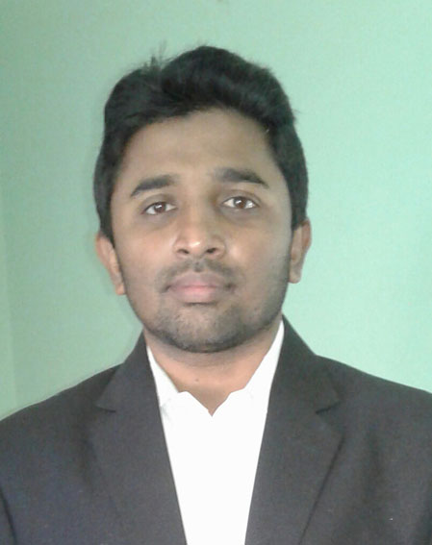
শিক্ষক পরিচিতি
মহিউদ্দিন ভূঁইয়া
প্রভাষক
হিসাববিজ্ঞান বিভাগ
সরকারি ইকবাল মেমোরিয়াল কলেজ
দাগনভূঁইয়া, ফেনী

Slide 3
পাঠ পরিচিতি

Slide 4
পাঠ শিরোনাম

Slide 5
শিখনফল
এ পাঠ শেষে শিক্ষার্থী…………
অনাদায়ী পাওনা/অনাদায়ী দেনা/কুঋণ এর সংজ্ঞা বলতে পারবে।
প্রাপ্য হিসাব ও অনাদায়ী পাওনা সংক্রান্ত সমস্যা সমাধান করতে পারবে।

Slide 6
অনাদায়ী পাওনা/অনাদায়ী দেনা/কুঋণ
প্রাপ্য হিসাব বা দেনাদারের কাছ থেকে যে অর্থ পাওয়া যাবেনা বা আদায় হবেনা তাকে অনাদায়ী পাওনা/অনাদায়ী দেনা/কুঋণ বলা হয়। সাধারণত বাকিতে বিক্রয় থেকে সৃষ্ট পাওনা অর্থ যখন বিক্রেতা আদায় করতে ব্যর্থ হয় তখন ঐ পরিমাণ অর্থ অনাদায়ী হিসেবে অবলোপন করা হয়।

Slide 7
সমস্যা ০২
প্রাপ্য হিসাব ও অনাদায়ী পাওনা সংক্রান্ত সমস্যা সমাধানঃ
কুমিল্লা বোর্ড ২০১৭
২০১৫ সালের ৩১ ডিসেম্বর তারিখের মেসার্স তাহের ব্রাদার্সের উদ্বৃত্তপত্রে প্রাপ্য হিসাবের পরিমাণ ২,০০,০০০ টাকা এবং অনাদায়ী পাওনা সঞ্চিতি ছিল ১২,০০০ টাকা। ২০১৬ সালে প্রাপ্য হিসাব সম্পর্কিত নিম্নলিখিত লেনদেনগুলো সম্পাদিত হয়ঃ
১। ধারে বিক্রয় ৫,০০,০০০ টাকা।
২। প্রাপ্য হিসাব থেকে আদায় হলো ২,৫০,০০০০ টাকা।
৩। অনাদায়ী পাওনা অবলোপন করা হলো ৮,০০০ টাকা।
৪। ইতিপূর্বে অবলোপনকৃত অনাদায়ী পাওনা আদায় হলো ৫,০০০ টাকা।
করনীয়ঃ
ক। ২০১৫ সালের ৩১ ডিসেম্বর তারিখে প্রাপ্য হিসাবের আদায়যোগ্য মূল্য নিরূপণ কর।
খ। উপর্যুক্ত চারটি লেনদেনের জাবেদা দাও।
গ। প্রাপ্য হিসাব ও অনাদায়ী পাওনা সঞ্চিতি হিসাব তৈরি করে ২০১৬ সালের ৩১ ডিসেম্বর তারিখের জের নির্ণয় কর।

Slide 8
করনীয় কঃ
২০১৫ সালের ৩১ ডিসেম্বর তারিখে প্রাপ্য হিসাবের আদায়যোগ্য মূল্য নিরূপণ:
বিবরণ | টাকা | টাকা
উদ্বৃত্তপত্রে প্রাপ্য হিসাবের পরিমাণ যোগঃ অনাদায়ী পাওনা সঞ্চিতি | ২,০০,০০০ ১২,০০০
প্রাপ্য হিসাবের আদায়যোগ্য মূল্য |  | ২,১২,০০০

Slide 9
করনীয় খঃ
মেসার্স তাহের ব্রাদার্স
জাবেদা
তারিখ | বিবরণ | খঃ পৃঃ | ডেবিট টাকা | ক্রেডিট টাকা
২০১৬ ডিসেঃ ৩১ | প্রাপ্য হিসাব ডেবিট বিক্রয় হিসাব ক্রেডিট |  | ৫,০০,০০০ | ৫,০০,০০০
ডিসেঃ ৩১ | নগদান হিসাব ডেবিট প্রাপ্য হিসাব ক্রেডিট |  | ২,৫০,০০০ | ২,৫০,০০০
ডিসেঃ ৩১ | অনাদায়ী পাওনা সঞ্চিতি হিসাব ডেবিট প্রাপ্য হিসাব ক্রেডিট |  | ৮,০০০ | ৮,০০০
ডিসেঃ ৩১ | নগদান হিসাব ডেবিট অনাদায়ী পাওনা সঞ্চিতি হিসাব ক্রেডিট |  | ৫,০০০ | ৫,০০০

Slide 10
করনীয় গঃ
মেসার্স তাহের ব্রাদার্স
প্রাপ্য হিসাব
তারিখ | বিবরণ | জাঃপৃঃ | ডেবিট টাকা | ক্রেডিট টাকা | ডেবিট জের | ক্রেডিট জের
২০১৬ জানুঃ ০১ ডিসেঃ ৩১ ডিসেঃ ৩১ ডিসেঃ ৩১ | ব্যালেন্স বি/ডি বিক্রয় হিসাব নগদান হিসাব অনাদায়ী পাওনা সঞ্চিতি হিসাব |  | ৫,০০,০০০ | ২,৫০,০০০ ৮,০০০ | ২,০০,০০০ ৭,০০,০০০ ৪,৫০,০০০ ৪,৪২,০০০
অনাদায়ী পাওনা সঞ্চিতি হিসাব
তারিখ | বিবরণ | জাঃপৃঃ | ডেবিট টাকা | ক্রেডিট টাকা | ডেবিট জের | ক্রেডিট জের
২০১৬ জানুঃ ০১ ডিসেঃ ৩১ | ব্যালেন্স বি/ডি প্রাপ্য হিসাব |  | ৮,০০০ |  |  | ১২,০০০ ৪,০০০

Slide 11
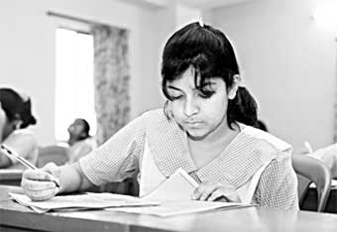
একক কাজ
প্রাপ্য নোট কাকে বলে?
প্রাপ্য নোট কিভাবে সৃষ্টি হয়?

Slide 12
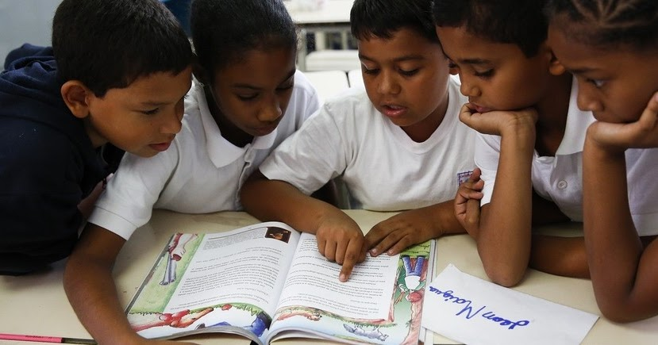
দলগত কাজঃ
প্রাপ্য হিসাব কয় ধরনের ও কি কি? ব্যাখ্যা কর।

Slide 13
অনুশীলনীঃ ০২
বাড়ির কাজ
নিম্নলিখিত তথ্যাদি রুমা এন্টারপ্রাইজ-এর হিসাব বই হতে নেয়া হয়েছেঃ
৩১ ডিসেম্বর ২০১৬ ৩১ ডিসেম্বর ২০১৬
অনাদায়ী পাওনা সঞ্চিতি (১-১-১৬) ১২,০০০ টাকা -------
লিখিত অনাদায়ী পাওনা ৬,০০০ টাকা -------
অলিখিত অনাদায়ী পাওনা ১০,৫০০ টাকা ৫,৪০০ টাকা
অনাদায়ী পাওনা সঞ্চিতি রাখতে হবে ২.৫% ৫%
প্রাপ্য হিসাব (৩১-১২-১৭) ২,২৬,৫০০ টাকা ১,৫৫,৪০০ টাকা
করণীয়ঃ
ক। নতুন অনাদায়ী পাওনার পরিমাণ নির্ণয় কর।
খ। অনাদায়ী পাওনা সঞ্চিতি হিসাব তৈরি কর।
গ। অনাদায়ী পাওনা হিসাব তৈরি কর।

